Slide 1
Выбор профессии

Slide 2
Профессия - эколог

Slide 3
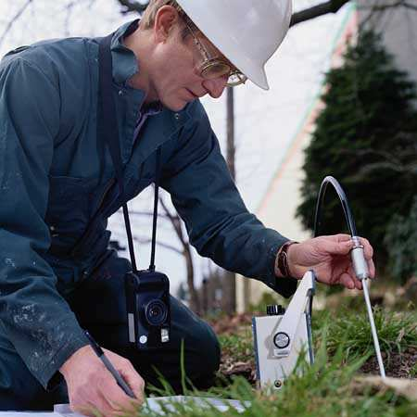
Кто такой эколог?
Эколог - это специалист, который изучает состояние воды, земли и воздуха. Изучает влияние промышленных отходов на растения, животных и человека, составляет прогноз развития ситуации, разрабатывает пути наименьшего воздействия на природу.

Slide 4
Кроме того, занимается исследованием допустимости и критичности ситуаций, которые связаны с нерациональными способами вмешательства в естественную природную среду.
Так же экологи исследуют причины различных природных катаклизмов.

Slide 5
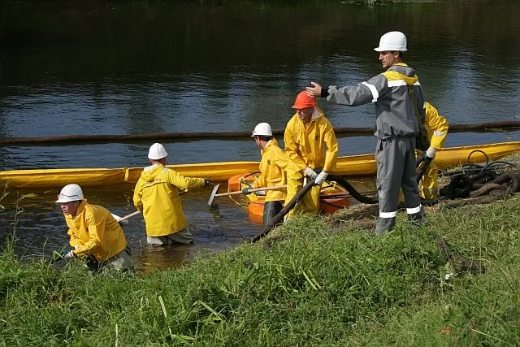
Экологи работают в природоохранных организациях, в научно-исследовательских институтах, в федеральных службах по надзору за природопользованием, на крупных предприятиях, промышленная деятельность которых несет серьезные риски для окружающей среды и т.д.

Slide 6
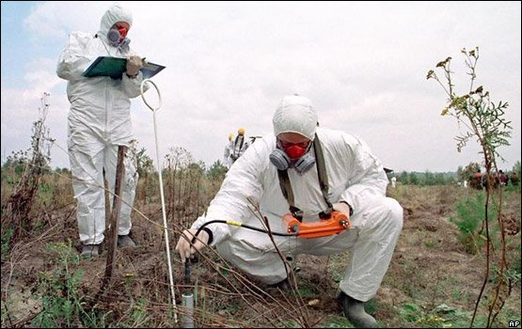
Экологи следят за деятельностью потенциально опасных организаций и стараются предотвратить нарушения установленных законом норм. Экологи участвуют в разработке технологий рабочего процесса и использовании экологического оборудования. При катастрофах специалисты стараются найти оптимальный выход из ситуации.

Slide 7
Эколог должен обладать знаниями в области биологии, химии, географии, геологи, физики, юриспруденции и т.д., уметь проводить лабораторные исследования. Специалист должен обладать аналитическими способностями‚ уметь вести переговоры, взаимодействовать с людьми‚ отста­ивать свою точку зрения.

Slide 8
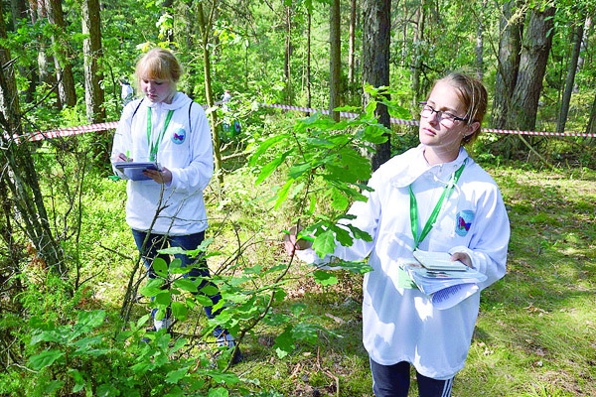
Эколог
Экологи изучают причины, по которым высыхают водоёмы, ухудшается состояние воды, воздуха, степень воздействия на природу и животный мир человека и промышленных производств. Они легко выявляют степень загрязнения окружающего мира, а также какое воздействие оказывают ядерные или ракетные испытания на экологическую обстановку в целом.

Slide 9
Лаборант – эколог (на базе 9 и 11 классов)
Общая характеристика профессии
Изучает состояние воды, земли, воздуха, растений, животных, а также влияние продуктов питания на здоровье людей.
Проводит анализ веществ: устанавливает химический состав вещества, определяет свойства вещества.
По итогам исследований проводит расчеты.
Результаты заносит в журнал.
Требования к индивидуальным особенностям специалиста
Тонкое цветоразличение, обонятельная и осязательная чувствительность, точная координация кистей рук, хорошая зрительная память, аккуратность, педантичность.

Slide 10
Инженер - эколог
Инженеры – экологи занимаются разработкой и согласованием документов, подтверждающих экологическую безопасность некоторых проектов и промышленных производств. Специалисты данной отрасли в лабораториях проводят анализы почвы, воды, воздуха и устанавливают степень их загрязнения.
При строительстве зданий и сооружений необходимо проводить экологическую экспертизу, по положительным результатам которой будет одобрено начало строительных работ. В каждом крупном промышленном предприятии имеется должность эколога, который наблюдает за производственными процессами.

Slide 11
Профессия эколог – плюсы и минусы
Плюсы профессии эколога:
большое удовлетворение от проделанной работы;
высокий спрос среди работодателей;
хороший карьерный рост;
возможность работать за границей;
частые поездки в разные города.
Минусы профессии эколога:
относительно невысокая зарплата (в среднем 20000-40000 в зависимости от региона); В Северо-Западном регионе до 80 тысяч
необходимость работать с ядовитыми веществами;
работа в условиях, опасных для жизни.

Slide 12
Образовательные учреждения СПб
Лаборант-эколог Охтинский колледж
Учебный процесс в Охтинском колледже проводится в просторных, хорошо освещенных, оборудованных интерактивными досками кабинетах, позволяющих получить профессиональные умения и навыки по выбранной профессии. Открытость и творческий подход к процессу обучения помогают достичь высоких результатов выпускникам колледжа. Среди учащихся колледжа имеются призеры и победители конкурсов профессионального мастерства, в том числе и международного уровня. В колледже организованы условия для обучения и отдыха учащихся. Работают многочисленные кружки, секции.
Адрес колледжа: 195112, Санкт-Петербург, улица Республиканская, 39
Официальный сайт: www.oxtakol.ru
Телефон: 8 (812) 528-67-56

Slide 13
Инженер-эколог
Вузы Санкт-Петербурга со специальностью
«Экология и природопользование»
Санкт-Петербургский университет технологий управления и экономики
Бакалавриат, магистратура, аспирантура. Все формы обучения
20 направлений, отсрочка от армии, льготы и скидки на обучение
Санкт-Петербургский гуманитарный университет профсоюзов
5 факультетов, 22 направления, Очно, заочно, дистанционно.
23 апреля. В 11:00 начнется День открытых дверей.

Slide 14
Санкт-Петербургский государственный университет
экология и природопользование
Проходной балл: 180
Средний ЕГЭ: 85.67

Slide 15
Санкт-Петербургский государственный университет телекоммуникаций им. М.А. Бонч-Бруевича
Экология и природопользование
Профили: Экология
Проходной балл: 97 Бюджетных мест нет
90 000 рублей в год
Средний ЕГЭ: 64.33

Slide 16
Российский государственный гидрометеорологический университет
Экология и природопользование
Проходной балл: 97
Средний ЕГЭ: 61.39

Slide 17
Национальный минерально-сырьевой университет «Горный»
Экология и природопользование
Проходной балл: 96 Бюджетных мест: 25
Средний ЕГЭ: 72.51

Slide 19
Выбор за тобой

